Slide 1

Команда XTH
Кейс №5
Разработка инновационного мобильного приложения для автоматической реакции на ЧП и ДТП

Slide 2

Владимир
Журавлев
Максим
Фадеев
Егор
Маркин
Дмитрий
Чебуреев
Иван
Муравьев
Тимлид
@Voldezhur
Бекенд
@Fmaxim1
Аналитик
@DreadGenius110
Фронтенд
@wtf_you_crying
Фронтенд
@wxnnxbe

Slide 3
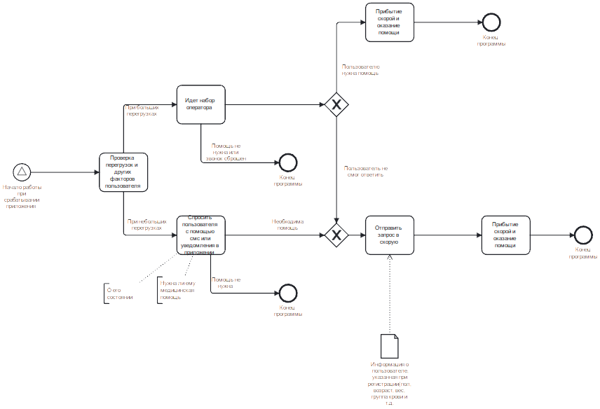

Slide 4
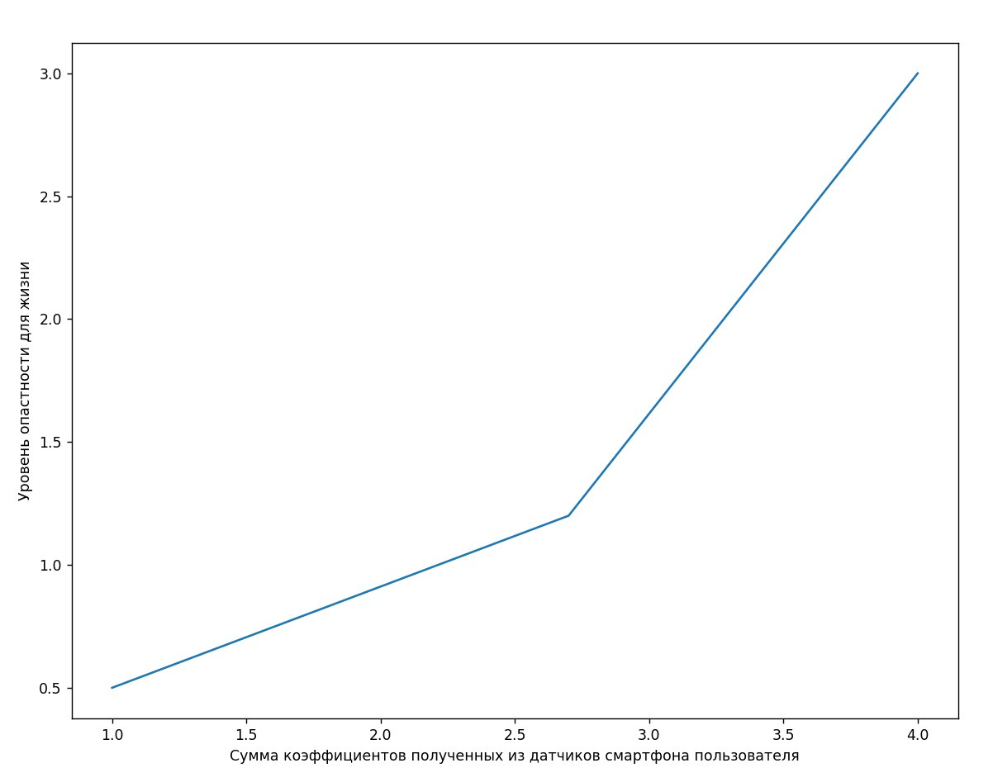
Датасет:
Погодные условия;
Средство передвижения;
Скорость передвижения;
Информация с датчиков устройства;
Место передвижения (тип дороги);
Дорожные условия

Slide 5
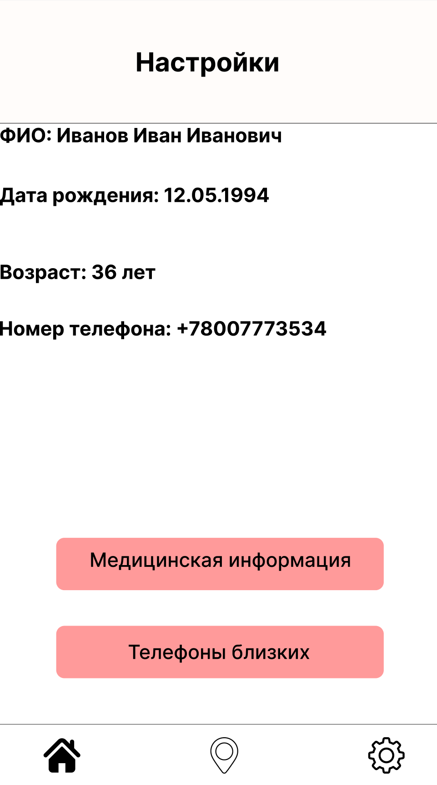
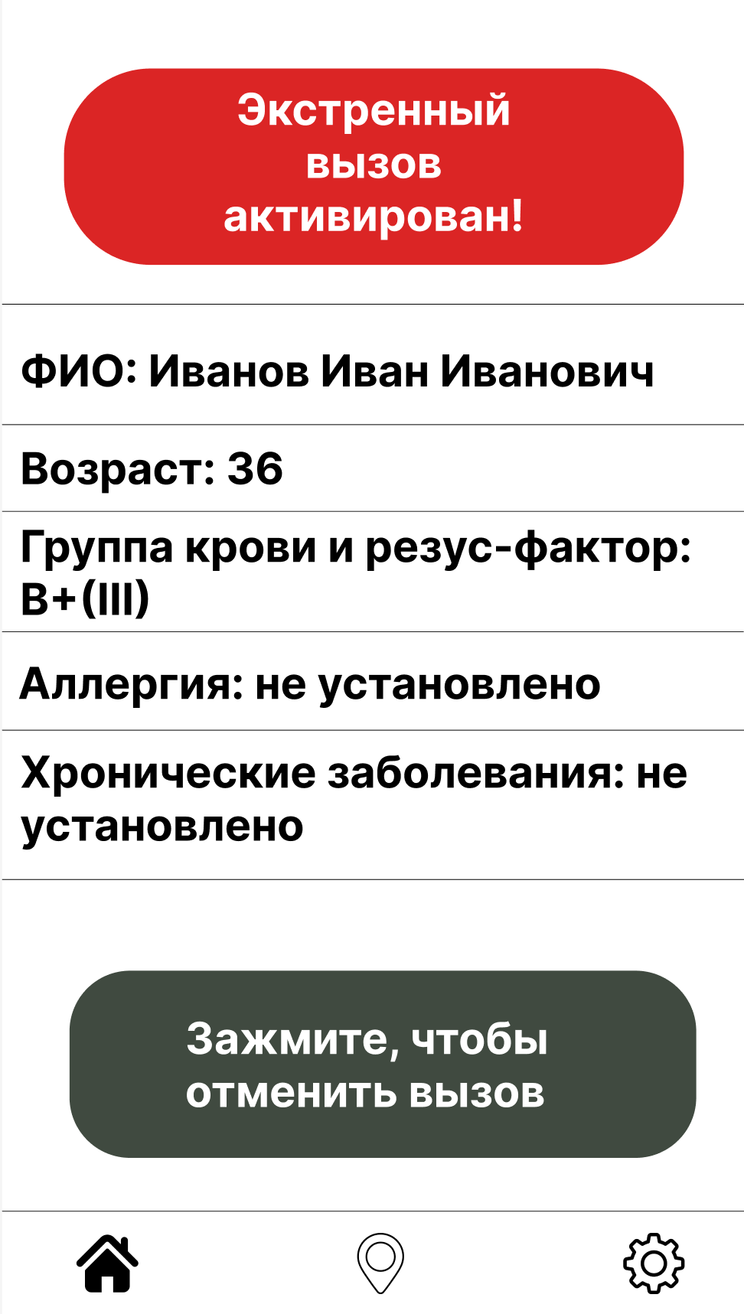

Slide 6



Slide 7
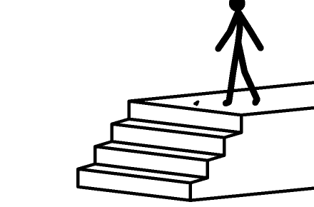
Спасибо за внимание

